Slide 1
Mexatron tizimlar uchun
Elektronika
MEXATRON TIZIMLAR UCHUN ELEKTRONIKA
Ma’ruza 5
Signallarni Raqamlidan Analogga o’tkazgichlar
Mar’uzachi: Eraliev Asrorbek, MD

Slide 2
Signallarni Raqamlidan Analogga o’tkazgichlar
MEXATRON TIZIMLAR UCHUN ELEKTRONIKA
Reja:
  Signallarni Raqamlidan Analogga o’tkazgich (DAC) nima?
  DAC sxematexnikasi
  R/2R Ladder (narvon)
  Raqamli-analogli konvertor (DAC) o'lchamlari
  Raqamli-analogli konvertor aniqliligi
  Offset Error (Ofset xato)
  Tartibga solish vaqti
  Monotonlik
  Avtomatik sinov
  Signalni qayta ishlash
  Xulosa

Slide 3
Signallarni Raqamlidan Analogga o’tkazgich (DAC) nima?
MEXATRON TIZIMLAR UCHUN ELEKTRONIKA
Raqamli-analog konvertorning maqsadi ikkilik so'zni proportsional oqim yoki kuchlanishga aylantirishdir.
Ikkilik vaznli rezistorlar proportsional chiqish kuchlanishini ishlab chiqarish uchun op-amp tomonidan jamlangan ikkilik vaznli oqim ishlab chiqaradi.
Kalitlarga qo'llaniladigan ikkilik so'z proportsional chiqish kuchlanishini hosil qiladi.
To'g'ri ikkilik, ikkilik kodli o'nlik (BCD - ikkilik kodli o'nlik) va ofset ikkilik kabi bir necha xil ikkilik kodlar odatda D/A konvertorlariga kirish sifatida ishlatiladi.

Slide 4
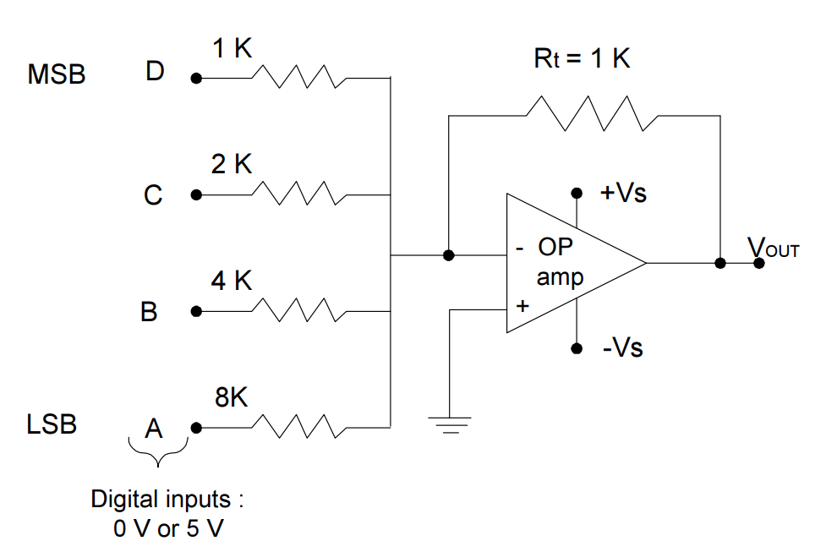
DAC sxematexnikasi
MEXATRON TIZIMLAR UCHUN ELEKTRONIKA
D/A operatsiyasini ishlab chiqarish uchun bir nechta usullar va sxemalar mavjud. Amaldagi g'oyalarni tushunish uchun biz bir nechta asosiy sxemalarni ko'rib chiqamiz.
Chiqish kuchlanishi
Raqamli kirish kuchlanishi:
0V yoki 5V
Ikkilik vaznli rezistorlar bilan op-amp yordamida DAC sxemasi.

Slide 5
DAC sxematexnikasi
MEXATRON TIZIMLAR UCHUN ELEKTRONIKA
Yuqoridagi rasmda 4 bitli DAC ning asosiy sxemasi ko'rsatilgan. A, B, C va D kirishlari 0 V yoki 5 V qiymatga ega bo'lgan ikkilik kirishlardir. Operatsion kuchaytirgich yig'indisi kuchaytirgich sifatida ishlatiladi va bu kirish kuchlanishlarining vaznli yig'indisini hosil qiladi. Yig'ish kuchaytirgichi har bir kirish kuchlanishini qayta aloqa rezistorining RF ning tegishli kirish qarshiligi RINga nisbati bilan ko'paytiradi. Ushbu sxemada RF RIN 1kOm va kirish rezistorlari 1 dan 8 kOm gacha. D kirishi RIN = 1KOm ga ega, shuning uchun yig'ish kuchaytirgichi D dagi kuchlanishni susaytirmasdan o'tkazadi. C kirishi RIN = 2 kOm ga ega, shuning uchun u zaiflashadi. Xuddi shunday, B kirish ¼ ga va A kirish 1/8 ga zaiflashadi.

Slide 6
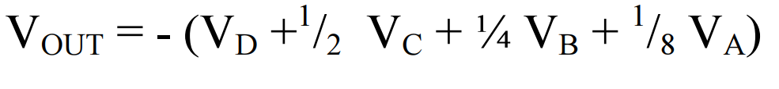
DAC sxematexnikasi
MEXATRON TIZIMLAR UCHUN ELEKTRONIKA
Kuchaytirgichning chiqishi shunday ifodalanishi mumkin:
Manfiy belgi mavjud, chunki yig'ish kuchaytirgichi qutbiy teskari kuchaytirgichdir, lekin u bu yerda biz uchun qiziqarlidir.
Shubhasiz, yig'ish kuchaytirgichining chiqishi analog kuchlanish bo'lib, raqamli kirishlarning vaznli yig'indisini ifodalaydi. Chiqish har qanday kirish holati uchun tegishli kirishlarni 0 V yoki 5 V ga o'rnatish orqali baholanadi.

Slide 7
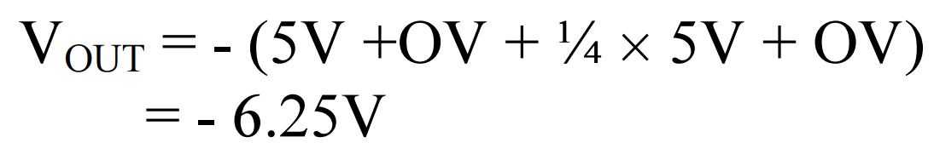
DAC sxematexnikasi
MEXATRON TIZIMLAR UCHUN ELEKTRONIKA
Misol uchun, agar raqamli kirish 1010 bo'lsa, u holda VD = VB = 5V va VC = VA = 0V. Shunday qilib, quyidagi tenglamadan foydalanish o’rinlidir:
Ushbu D / A konvertorining o'lchamlari 1/8 × 5V = 0,625 V bo'lgan oxirgi muhim bitning (LSB) og'irligiga teng. Ikkilik kirish raqami bir qadam oldinga siljishi bilan analog chiqish 0,625 V ga oshadi.

Slide 8
DAC sxematexnikasi
Masala
MEXATRON TIZIMLAR UCHUN ELEKTRONIKA
Masala:
VREF = 10 V va R = R = 10 kOm deb faraz qiling. Ushbu DAC uchun ruxsat va to'liq hajmli chiqishni aniqlang. RL R dan ancha kichik deb faraz qilaylik.

Slide 9

DAC sxematexnikasi
Masala
MEXATRON TIZIMLAR UCHUN ELEKTRONIKA
Yechim
I0 = VREE/R = 1 mA. Bu eng muhim bit (MSB)ning qiymatidir. Qolgan uchta tok oqimlari 0,5, 0,25 va 0,125 mA bo'ladi. Eng kam ahamiyatli bit (LSB) 0,125 mA, bu ham o'lchamlari.
To'liq o'lchovli chiqish ikkilik kirishlar hammasi YUQORI bo'lganda sodir bo'ladi, shuning uchun har bir joriy kalit yopiq va
E'tibor bering, chiqish oqimi VREF ga proportsionaldir. Agar VREF ko'paytirilsa yoki kamaytirilsa, ruxsat va to'liq o'lchamli chiqish mutanosib ravishda o'zgaradi.

Slide 10
R/2R Ladder (narvon)
MEXATRON TIZIMLAR UCHUN ELEKTRONIKA
Biz ko'rib chiqqan Raqamli-analog konvertor sxemalari ba'zi amaliy cheklovlarga ega. Eng katta muammo - eng kam ahamiyatli bit va eng muhim bit o'rtasidagi qarshilik qiymatlaridagi katta farq, ayniqsa yuqori aniqlikdagi Raqamli-analogli konvertorlarda. Qarshilikning juda yaqin qiymatidan foydalanadigan eng keng tarqalgan raqamli-analog konvertor sxemalaridan biri bu R/2R narvon (ladder) tarmog'idir. Bu yerda qarshilik qiymatlari faqat 2 dan 1 gacha bo'lgan diapazonni o'z ichiga oladi.

Slide 11
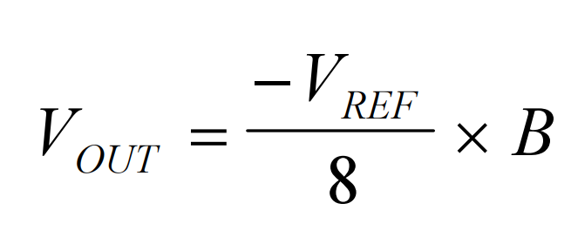
R/2R Ladder (narvon)
MEXATRON TIZIMLAR UCHUN ELEKTRONIKA
Rezistorlar qanday joylashtirilganiga e'tibor bering va faqat ikkita turli qiymatdan foydalaniladi, R va 2R. Joriy IOUT to'rtta kalitning holatiga bog'liq va B3 B2 B1 B0 ikkilik kirishlari kalitlarning holatini nazorat qiladi. Ushbu oqim VOUTni ishlab chiqish uchun ishlaydigan kuchaytirgich oqim-kuchlanish konvertori orqali oqishiga ruxsat beriladi. VOUT qiymati ifoda bilan berilganligini ko'rsatish mumkin.
Bu yerda B - ikkilik kiritishning qiymati, u 000 (0) dan 1111 (15) gacha bo'lishi mumkin.

Slide 12
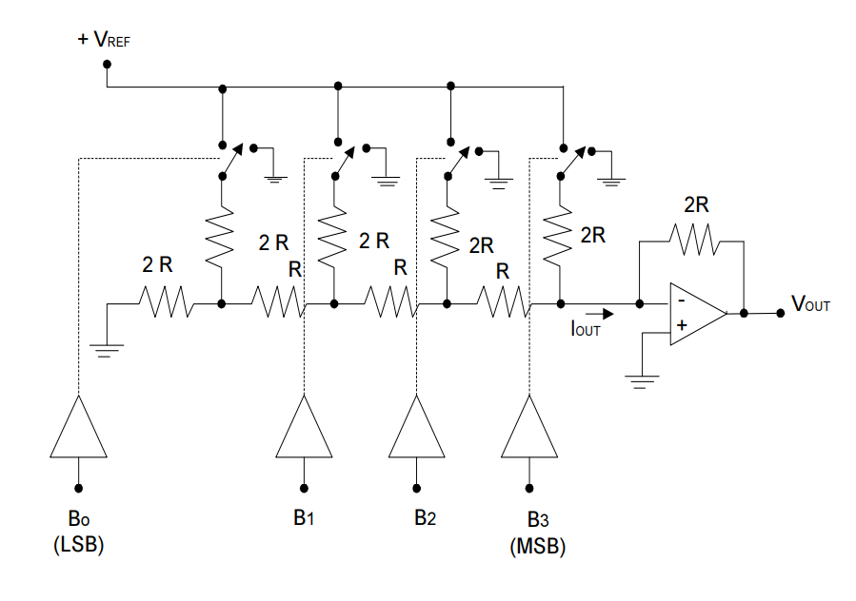
R/2R Ladder (narvon)
MEXATRON TIZIMLAR UCHUN ELEKTRONIKA
R/2R narvon (ladder) Raqamli-analog konvertor

Slide 13
Raqamli-analogli konvertor (DAC) o'lchamlari
MEXATRON TIZIMLAR UCHUN ELEKTRONIKA
Raqamli-analog konvertorning (DAC) o'lchamlari raqamli namunalardan analog to'lqin shaklini qayta yaratishning aniqligini aniqlashda cheklovchi omil hisoblanadi. Agar Raqamli-analog konvertor ruxsati oshirilsa, to'lqin shaklida ko'proq ma'lumotlar mavjud. 3-bitli Raqamli-analog konvertor vertikal diapazonni sakkizta diskret darajaga ajratadi. 10 V vertikal diapazonda 3 bitli Raqamli-analog konvertor 1,25 V dan kichik kuchlanish farqlarini yarata olmaydi. Taqqoslash uchun, 65 536 diskret darajali 16 bitli Raqamli-analog konvertor 153 mkV gacha kuchlanish farqlarini yaratishi mumkin.
Quyidagi rasmda ikkita to'lqin shakli o'rtasidagi farq ko'rsatilgan. 16-bitli to'lqin shakli uzluksiz sinus to'lqinga o'xshaydi, lekin agar siz kattalashtirsangiz, 153 mkV diskret qadamlarni ko'rasiz. Ikkala to'lqin shakli ham diskret kuchlanish bosqichlaridan iborat, ammo 16-bitli versiya "sof" doimiy sinus to'lqin shakliga ancha yaqinroq ko'rinadi.
Yuqorida aytib o'tilganidek, DAC ning foizli ruxsati bitlar soniga bog'liq. 10-bitli DAC 8-bitli DACga qaraganda nozikroq (kichikroq) ruxsatga ega.

Slide 14
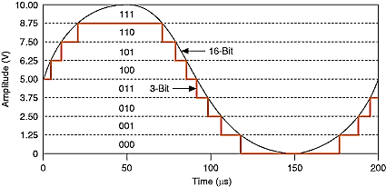
Raqamli-analogli konvertor (DAC) o'lchamlari
MEXATRON TIZIMLAR UCHUN ELEKTRONIKA
Amplituda (V)
Vaqt (μs)

Slide 15
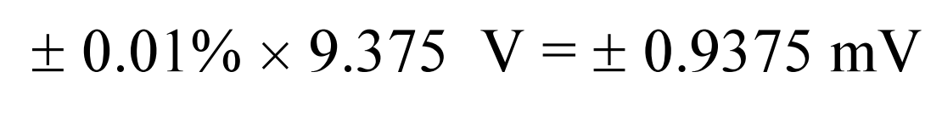
Raqamli-analogli konvertor aniqliligi
MEXATRON TIZIMLAR UCHUN ELEKTRONIKA
Aniqlikni aniqlashning bir necha yo'li mavjud. Eng keng tarqalgan ikkitasi to'liq masshtabli xato va chiziqli xato deb ataladi. Odatda konvertorning to'liq miqyosdagi chiqishining foizi sifatida ifodalanadi (%F.S.)
To'liq masshtabli xato - bu Raqamli-analog konvertor chiqishining undan maksimal og'ishi to'liq masshtabning foizi sifatida ifodalangan kutilgan (ideal) qiymat. Misol uchun, DCA ± 0,01% to'liq shkala aniqligiga ega deb hisoblang. Ushbu konvertor 9,375 V to'liq hajmli chiqishga ega bo'lganligi sababli, bu foiz quyidagiga aylanadi

Slide 16
Raqamli-analogli konvertor aniqliligi
MEXATRON TIZIMLAR UCHUN ELEKTRONIKA
Bu shuni anglatadiki, ushbu Raqamli-analog konvertor chiqishi istalgan vaqtda kutilgan qiymatdan 0,9375 mV ga o'chirilishi mumkin.
Lineerlik xatosi - qadam o'lchamidagi ideal qadam o'lchamidan maksimal og'ish. Misol uchun, Raqamli-analog konvertor kutilgan qadam hajmi 0,625 V. Agar bu konvertorda ± 0,01F.S chiziqlilik xatosi bo'lsa, bu haqiqiy qadam hajmi 0,9375 mV ga o'chirilishi mumkinligini bildiradi.

Slide 17

Raqamli-analogli konvertor aniqliligi - Masala
MEXATRON TIZIMLAR UCHUN ELEKTRONIKA
Masala.
Muayyan 8-bitli DAC 2mA to'liq o'lchovli chiqishga va ± 0,5% F.S to'liq masshtabli xatolikka ega. 10000000 kirish uchun mumkin bo'lgan chiqish diapazoni qanday?
Yechim.
Qadam o'lchami 2mA/255 = 7,84 µA. 10000000 = 12810 dan beri ideal chiqish 128 × 7,84 mkA bo'lishi kerak. Xato shuncha bo'lishi mumkin
Shunday qilib, haqiqiy chiqish bu miqdorga ideal 1004µA dan og'ishi mumkin, shuning uchun haqiqiy chiqish 994 dan 1014 mA gacha bo'lishi mumkin.

Slide 18
Offset Error
Ofset xato
MEXATRON TIZIMLAR UCHUN ELEKTRONIKA
Ideal holda, ikkilik kirish 0 ga teng bo'lsa, DAC chiqishi nol volt bo'ladi. Amalda esa, bu holat uchun juda kichik chiqish kuchlanishi bo'ladi; bu ofset xatosi deb ataladi. Ushbu ofset xatosi, agar tuzatilmasa, barcha kirish holatlari uchun kutilgan DAC chiqishiga qo'shiladi. Ofset xatosi ijobiy va salbiy bo'lishi mumkin.
Ko'pgina DAC-larda ofsetni nolga tenglashtirishga imkon beruvchi tashqi ofset sozlamalari mavjud. Bu, odatda, barcha 0 larni DAC kirishiga qo'llash va chiqishni kuzatish orqali amalga oshiriladi, bunda ofsetni sozlash potansiyometri chiqish kerak bo'lganda 0 V ga yaqin bo'lgunga qadar sozlanadi.

Slide 19
Tartibga solish vaqti
MEXATRON TIZIMLAR UCHUN ELEKTRONIKA
DAC o'rnatish vaqti - bu kirish kodini qo'llashdan boshlab, yakuniy qiymat atrofida ma'lum bir xato diapazoni ichida chiqishgacha o'tgan vaqt. Odatda to'liq o'lchovli 10V o'tish uchun ko'rsatilgan. Quyidagi rasmda DAC o'rnatish vaqti uchta alohida komponentga ega ekanligini ko'rsatadi. Kechikish vaqti juda kichik va deyarli butunlay DAC va chiqish kuchaytirgichi orqali tarqalish kechikishiga bog'liq. Ushbu intervalda chiqish harakati yo'q. O'zgartirish vaqtida chiqish kuchaytirgichi maksimal tezlikda yakuniy qiymatga qarab harakat qiladi. Qo'ng'iroq vaqti kuchaytirgich burilishdan tiklanadigan va ma'lum bir xato diapazoni ichida harakatni to'xtatadigan hududni belgilaydi. Odatda aylanish va qo'ng'iroq vaqti o'rtasida o'zaro kelishuv mavjud. Tez aylanadigan kuchaytirgichlar odatda qo'ng'iroq qilish vaqtini uzaytiradi, bu kuchaytirgichni tanlash va chastota kompensatsiyasini murakkablashtiradi. Bundan tashqari, juda tez kuchaytirgichlarning arxitekturasi odatda DC xatolik shartlarini pasaytiradigan o'zaro kelishuvlarni belgilaydi.

Slide 20
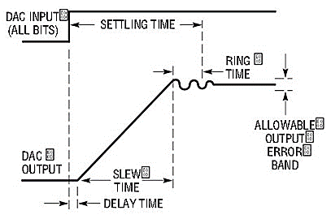
Tartibga solish vaqti
MEXATRON TIZIMLAR UCHUN ELEKTRONIKA
DAC ning ishlash tezligi odatda uning o'rnatish vaqtini berish orqali aniqlanadi, bu DAC chiqishi noldan to'liq shkalaga o'tishi uchun zarur bo'lgan vaqt, chunki ikkilik kirish barcha 0 dan barcha 1 ga o'zgartiriladi. Cho'kish vaqti uchun odatiy qiymatlar 50 ns dan 10 mks gacha.

Slide 21
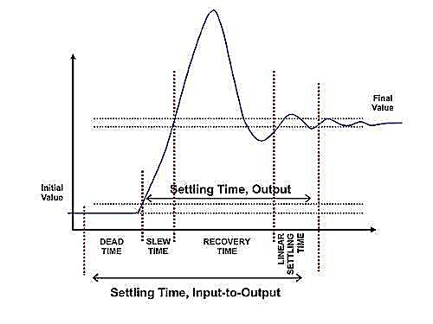
Tartibga solish vaqti
MEXATRON TIZIMLAR UCHUN ELEKTRONIKA
Rasmda toʻliq miqyosli raqamli bosqichli kirishga ega DAC kuchaytirgichining chiqishi koʻrsatilgan.(1) Bu turdagi chiqish javobi mustaqil bufer kuchaytirgichining kirishiga qadamli javob signalini qoʻllash yoki DAC kodini salbiydan salbiyga oʻzgartirish orqali boshlanadi. ijobiy to'liq miqyosda. Ushbu rasmga ko'ra, bizda DAC ning o'rnatish vaqtining ikkita ta'rifi mavjud. Birinchi tur - o'lik, burilish, tiklanish va chiziqli joylashish hududlarini o'z ichiga olgan o'rnatish vaqti, kirish-chiqish (rasmning pastki qismidagi yorliqni ko'ring). Ikkinchisi birinchisiga o'xshaydi, lekin minus o'lik vaqt (chapda).

Slide 22
Tartibga solish vaqti
MEXATRON TIZIMLAR UCHUN ELEKTRONIKA
DAC o'lik vaqti kod DAC ga yuklangan paytdan boshlab analog chiqish yakuniy analog qiymatiga o'ta boshlagan vaqtga to'g'ri keladi. O'lik vaqt tafsilotlari DACga kirish raqamli kodini yuklash uchun ketadigan vaqt, ichki DAC almashtirish vaqtlari va chiqish kuchaytirgichining tarqalish kechikishidan iborat. Video kabi ko'plab ilovalarda bu o'lik vaqtni e'tiborsiz qoldirish mumkin.
O'lik vaqtdan keyin o'zgaruvchan vaqt. O'zgaruvchan vaqt davomida DAC chiqishi yakuniy qiymatning 10 foizidan 90 foizigacha o'tadi. Bu burilish holati DAC ning ichki kuchaytirgich kirishlari individual DAC op kuchaytirgichiga qarab ~100 mV dan 1 V(2) ga oshganida boshlanadi.
Kuchaytirgich bu o'zgaruvchan holatda bo'lsa-da, u qo'shimcha kirish DAC raqamli kod o'zgarishlariga javob bera olmaydi. Asosan, kuchaytirgichning kirish bosqichi haddan tashqari oshirilgan va kuchaytirgichning chiqish o'zgarish tezligi maksimal darajada. Umuman olganda, bu kuchaytirgichning ichki yoki tashqi DAC dan keyin topilgan xususiyatlari bilan boshqariladi.

Slide 23
Tartibga solish vaqti
MEXATRON TIZIMLAR UCHUN ELEKTRONIKA
Qayta tiklash vaqti, shuningdek, katta signalni o'rnatish vaqti sifatida ham tanilgan, DAC chiqish bosqichi yakuniy qiymatdan oshib ketganda sodir bo'ladi. Haddan oshib ketish DACning chiqish bosqichining chiziqli mintaqasidan tashqariga chiqadi va chiziqli o'rnatish faoliyatiga xos emas. DAC chiqish diapazonini biroz qisqartirish orqali bu darajadan oshib ketishning oldini olish mumkin.
Chiqish kuchlanishi yakuniy qiymatiga yaqinlashganda, kuchaytirgichning operatsion kirishlaridagi kuchlanish chiziqli diapazoniga qayta kiradi. Natijada, yakuniy qiymatga silliq qo'nish qilish uchun o'zgarish tezligi kamayadi.
Nihoyat, DAC yakuniy chiqish qiymatiga yaqinlashganda o'zining chiziqli o'rni yoki kichik signalli joylashish maydoniga kiradi. DAC oldindan belgilangan xato diapazoni ichida joylashsa, chiziqli o'rnatish vaqti tugaydi.

Slide 24
Monotonlik
MEXATRON TIZIMLAR UCHUN ELEKTRONIKA
Monotonlik.
Signalni raqamli holatdan analogga o’tkazgich monotonik hisoblanadi, agar uning chiqishi ikkilik kiritish bir qiymatdan ikkinchisiga oshgani sayin ortib borsa. Buni ta'riflashning yana bir usuli shundaki, zinapoyadan chiqishda pastga qadamlar bo'lmaydi, chunki ikkilik kiritish noldan to'liq masshtabgacha oshiriladi.

Slide 25
Signalni raqamli holatdan analogga o’tkazgich ilovalari.
MEXATRON TIZIMLAR UCHUN ELEKTRONIKA
Signalni raqamli holatdan analogga o’tkazgich ilovalari.
Signalni raqamli holatdan analogga o’tkazgichlar raqamli kontaktlarning uzilishiga olib chiqishi analog qurilmani boshqarish uchun analog kuchlanish yoki oqimni ta'minlashi kerak bo'lganda ishlatiladi. Eng keng tarqalgan ilovalarning ba'zilari quyidagi paragraflarda tasvirlangan.
Boshqaruv
Kompyuterning raqamli chiqishi deyarli har qanday jismoniy o'zgaruvchini boshqarish uchun vosita tezligini yoki pechning haroratini sozlash uchun analog boshqaruv signaliga aylantirilishi mumkin.

Slide 26
Avtomatik sinov
MEXATRON TIZIMLAR UCHUN ELEKTRONIKA
Avtomatik sinov.
Kompyuterlar analog sxemalarni sinash uchun zarur bo'lgan analog signallarni (Signalni raqamli holatdan analogga o’tkazgichlar orqali) yaratish uchun dasturlashtirilishi mumkin. Sinov davrining analog chiqish javobi odatda Analogdan raqamliga o’tkazgich tomonidan raqamli qiymatga aylantiriladi va kompyuterga saqlanadi, ko'rsatiladi va ba'zan tahlil qilinadi.

Slide 27
Signalni qayta qurish
MEXATRON TIZIMLAR UCHUN ELEKTRONIKA
Signalni qayta qurish
Ko'pgina ilovalarda analog signal raqamlashtiriladi, ya'ni signaldagi ketma-ket nuqtalar ularning raqamli ekvivalentiga aylantiriladi va xotirada saqlanadi. Ushbu konvertatsiya analog-raqamli konvertor (ADC) tomonidan amalga oshiriladi. Keyin DAC saqlangan raqamlashtirilgan ma'lumotlarni bir vaqtning o'zida analog-bitta nuqtaga aylantirish uchun ishlatilishi mumkin va shu bilan asl signalni qayta tiklaydi. Raqamlashtirish va rekonstruksiyaning bu kombinatsiyasi raqamli saqlash osiloskoplarida, audio kompakt disk tizimlarida va raqamli audio va video yozuvlarda qo'llaniladi.

Slide 28
Xulosa
MEXATRON TIZIMLAR UCHUN ELEKTRONIKA
Ushbu darsdagi biz quyidagilarni bilib oldik:
Signallarni raqamli ko’rinishdan analog ko’rinishga o’tkazgich haqida umumiy tushunchalar va ishlash prinsiplari
DAC sxematexnikasi va R/2R Narvon sxemasi
  Raqamli-analogli konvertor (DAC) o'lchamlari haqida umumiy tushunchalar
  Raqamli-analogli konvertor aniqliligi nima ekanligi va uning ta’siri
  Offset Error (Ofset xato) nima va uni qanday bartaraf etish mumkinligi
  Tartibga solish vaqti qanday aniqlanadi
  Monotonlik nima ekanligi
  Avtomatik sinov nima uchun kerakligi
  Signalni qayta ishlash haqida umumiy tushunchalar

Slide 29
Foydalanilgan adabiyotlar
MEXATRON TIZIMLAR UCHUN ELEKTRONIKA
1) Electronics: A Systems Approach (6th edition), Neil Storey,Pearson Education UK, 2017
2) Mechatronics: Electronic Control Systems in Mechanical and Electrical Engineering, William Bolton, Pearson Education Limited 2015
3) Elektronika. X. Aripov, A. Abdullayev. Fan va texnologiya nashriyoti, 2011
4) wikipedia.org veb sayti
5) https://www.planetanalog.com/dac-basics-part-5-settling-down-the-impact-of-the-dac/
6) https://www.analog.com/en/technical-articles/component-and-measurement-advances-ensure-16bit-dac-setting-time-part1.html#:~:text=DAC%20settling%20time%20is%20the,a%20full%2Dscale%2010V%20transition.

Slide 30

MEXATRON TIZIMLAR UCHUN ELEKTRONIKA
E’TIBORINGIZ UCHUN
RAHMAT

